Slide 1
Continuous Integration
Day 1

Slide 2
Content
Content
What did it look like before we knew better?
Continuous Integration – The principles
Building a simple CI build pipe

Slide 3

Before CI
Analysis
Design
Implementation
Test
Notes:
Vattentäta skott mellan stadierna
Långt avstånd mellan krav och test
Tog sällan hänsyn till att man under test skulle hitta fel som måste rättas.

Slide 4
Before CI
Analysis
Design
Implementation
Test
Notes:
Nästa steg var att man tillät faserna gå in I varandra.
Design påbörjades innan analys var färdig
Implementation påbörjades innan design var färdig etc
Tillät viss feedback mellan faserna
Men hade fortfarande många av vattenfallsmodellens svagheter

Slide 5
Before CI
CI was first mentioned by Grady Booch in his book ”Object Oriented Analysis and Design with Applications” in 1994
In 1997 Kent Beck and Ron Jeffires created ”Extreme Programming” that contained ”Continuous Integration”
Kent Beck elaborated more about Continuous Integration in his book about Extreme Programming in 1999
CruiseControl, the first ”CI tool” was released in 2001

Slide 6
So what is CI?
”Continuous Integration is when developers integrate their work several times a day to a common repository and the code is througouhly tested and the result reported back to the developers”
”Continuous Integration doesn’t eliminate bugs but makes them dramatically easier to find”
Martin Fowler, Thoughtworks

Slide 7
So what is CI?
CI is NOT about continuously releasing code!
It is about getting JIT* information on the status of development.
* Just In Time

Slide 8


It is about...
A single code repository.

Slide 9

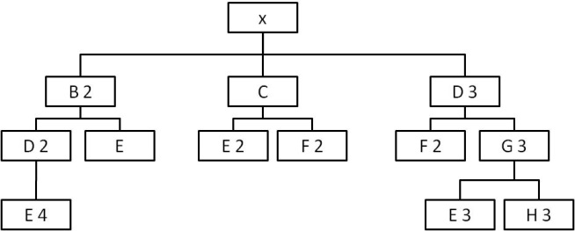
It is about...
Build Automation

Slide 10







It is about...
Making it self testing
E2E
Integration Test
Unit Test
Component Test

Slide 11
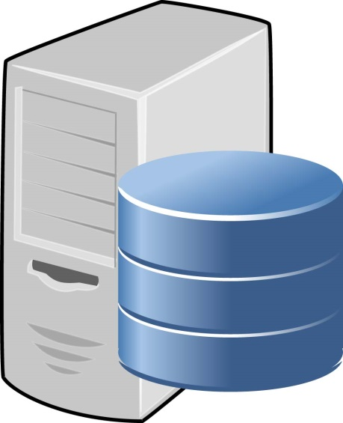

It is about...
Building on a itegration machine

Slide 12

It is about...
Keeping the builds fast

Slide 13
It is about...
Testing on a clone of the production environment

Slide 14


It is about...
Having easy access to the latest builds

Slide 15



It is about...
Public results
Build
result
Test
result
Metrics

Slide 16



It is about...
Automating deployment to test environments

Slide 17
What does it look like?
What does this all mean?

Slide 18
A common code repo
All members in the project work against the same Version Control System

Slide 19
A common code repo
Each checking out a local copy of the code

Slide 20
A common code repo
Comitting as parts of features are finished and can be integrated to the whole
Notes:
Ha ett gemensamt repository för koden från vilken utvecklare checkar ut kod till sin prvata utvecklingsdomän, gör ändringar testar och checkar sedan in den KÖRBARA koden till repositoryt.

Slide 21
A common code repo
Updating their local copy as other developers features pass build.
Notes:
Ha ett gemensamt repository för koden från vilken utvecklare checkar ut kod till sin privata utvecklingsdomän, gör ändringar testar och checkar sedan in den KÖRBARA koden till repositoryt.

Slide 22

A common code repo
Check in small code chunks!
Notes:
När man checkar in sina ändringar är det att föredra att detta görs i små delar. Delar av en feature. Men den delen som checkas in ska vara körbar, ska ha tester definierade etc.

Slide 23

The repository
A ”Big Bang” commit is a quite appropriate name...
Notes:
Risken med att checka in en större kodmassa är at det blir mer att felsöka om något går fel. Tiden mellan att felet inträffar ock felet introducerades blir längre vilket även det gör fel svårare att lokalisera.

Slide 24
Build automation
Developer commits code
Build server notified
(Code tagged in VCS)
Code built
Test
Artifact stored away
Publish result
Deploy

Slide 25
Build automation
Developer commits code
Build server notified
(Code tagged in VCS)
Code built
Test
Artifact stored away
Publish result
Deploy
No broken code!
Always build and test your code locally before checking in!
No ”Big Bang” commits
No ”Commit and Run”, make sure the build goes through before leaving.

Slide 26
Build automation
Developer commits code
Build server notified
(Code tagged in VCS)
Code built
Test
Artifact stored away
Publish result
Deploy
As the code is commited to the VCS a build should be triggered automatically or at least several times a day

Slide 27
Build automation
Developer commits code
Build server notified
(Code tagged in VCS)
Code built
Test
Artifact stored away
Publish result
Deploy
Optionally the code in the VCS repository can be tagged with a build number, timestamp etc for traceability

Slide 28
Build automation
Developer commits code
Build server notified
(Code tagged in VCS)
Code built
Test
Artifact stored away
Publish result
Deploy
Code is compiled, unit tests run.

Slide 29
Build automation
Developer commits code
Build server notified
(Code tagged in VCS)
Code built
Test
Artifact stored away
Publish result
Deploy
Deploy to a test environment

Slide 30
Build automation
Developer commits code
Build server notified
(Code tagged in VCS)
Code built
Test
Artifact stored away
Publish result
Deploy
Automated tests are run

Slide 31
Build automation
Developer commits code
Build server notified
(Code tagged in VCS)
Code built
Test
Artifact stored away
Publish result
Deploy
Publish the result in a public space where it is easily available

Slide 32
Build automation
Developer commits code
Build server notified
(Code tagged in VCS)
Code built
Test
Artifact stored away
Publish result
Deploy
Store the build artifact (JAR file, DLL etc) where it can be easily retrieved by developers, operations etc.

Slide 33
Self Testing
Remember the Test Pyramid?
E2E
Integration Test
Unit Test
Component Test

Slide 34
Self Testing
Probably the biggest mistake done is thinking once the tests are defined – it’s done
It is not!
Tests need to be continuously updated
Old testcases need to be removed/updated
New testcases need to be added
Tests are a living entity!

Slide 35

Self Testing
If not.. development teams stop trusting the results
And one of the main pillars has collapsed!

Slide 36
Separate Build Environment
Isolates the build – avoids ”It builds on my machine” syndrome
Builds the source form the Repo
A machine that is focused on the build process

Slide 37
Separate Build Environment
Developers can build on their own machines...
For their own use!

Slide 38
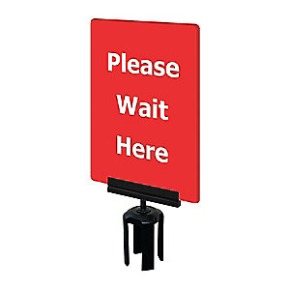
Fast builds
Avoid big builds – To long betweeen commit and result

Slide 39

Build automation
Or a build is triggered on regular time intervals, e.g. Once an hour.

Slide 40
Selling CI
Selling CI and handling the opposition

Slide 41
Motivating the management
Motivating the Management

Slide 42

Motivating the management
What are the risks with a traditional approach?
Notes:
Vilka risker finns? Vi ska nu titta på några av dom.

Slide 43

Motivating the management
Cost
Late test leads to late defect detection
Requirements
Design
Implementation
Test
Notes:
Kostnader för projektet springer iväg…
Sena tester gör att åtgärder blir dyra.
Vad mer?

Slide 44

Motivating the management
Team Collaboration
Your changes to Foo collide with mine!
When did you update that library?
Why didn’t you tell me the tests failed?
It worked perfectly on my machine!
Notes:
Olika team gör olika saker, kommer i konflikt när integration görs sent

Slide 45

Motivating the management
Poor quality code base
Notes:
Lösningar testas sent, inte alltid den bästa lösningen men skulle bli för dyrt att fixa.
Upptäcker sällan död/dubblerad kod. För farligt att ta bort vid sena tester.
Vad mer?

Slide 46

Motivating the management
Lack of project visibility
Management and customers can not see progress and fails before it is too late
Notes:
Dålig insyn i vad som egentligen händer i team/projekt. Avsaknad av objektiva mätetal.
Vet inte att tester inte gick igenom, känner inte till kvaliten hos produkten.
Stor anledning till att projekt ställs in.

Slide 47

Motivating the management
Lack of deployable software
Stakeholders can not see progress and can not confirm project is on track.
Notes:
Har inte tillgång till körbar produkt förrän i slutet av projektet. Kan inte verifiera att man är på rätt väg.

Slide 48
Motivating the management
Then what can CI do?

Slide 49

Motivating the management
Increased progress visibility
Access to daily progress…
Notes:
Stakeholders kan plocka ut byggen etc, köra och se status på projektet. Finns alltid tillgängligt en ”demo” som kan visas upp för kund.

Slide 50

Motivating the management
Increased progress visibility
Access to measurements
Notes:
Man kan enkelt och kontinuerligt sammanställa progressrapport på projekt från mätetal producerat under byggen. Objektiva mätetal.

Slide 51
Motivating the management
Lower project Cost
Defects can become costly
Notes:
Ju längre avstånd mellan att ett fel introduceras och den upptäcks, desto dyrare blir det att åtgärda felet. Med CI är avståndet mellan upptäckt ofta 15 minuter snarare än 15 veckor.
Utvecklare får omedelbar feedback på sin konstruktion och kan rätta till felet medan förståelse för vad som kan ha orsakat felet fortfarande är färskt i minnet.

Slide 52
Motivating the management
Increased project confidence
Objective, Just-in-time information on status
Smaller risk project cancelled due to unclear status

Slide 53
Motivating the management
Increased project confidence
90% rise in LOC/developer productivity
36% reduction defect rate
according to the article:
“Trade-offs between Productivity and Quality in Selecting Software Development Pratices"
published in: IEEE Software

Slide 54
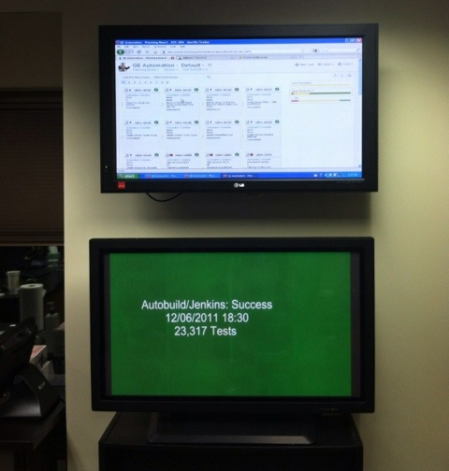
Motivating the management
Increased project confidence
Status of builds shows trends in build success/failiure rates, overall quality etc

Slide 55

Motivating the management
Increased product confidence
With each build software is verified!

Slide 56
Motivating the management
Increased product confidence
Number of tests run increases drastically!
Notes:
Ericsson test på DRX 301: 2000 tester innan automatisering, 11000 efter automatisering! Feldensitet ner med en faktor 2.5.

Slide 57
Motivating the management
Increased product confidence
Tests run on ”near to production” environment!
Notes:
Slipper ”But it worked on my machine” syndromet.

Slide 58

Motivating the management
Increased product confidence
Developers more confident making their changes
Notes:
Projectmedlemmar får direkt feedback på hur deras ändringar påverkar systemet. I ett icke CI projekt blir införande av ändringar problematisk då det råder osäkerhet kring hur ändringen påverkar resten av systemet.
Detta försvinner med CI då man får direkt feedback på vad ändringen gör och kan direkt åtgärda eventuella problem.

Slide 59

Motivating the management
Increased product confidence
Client can at every moment see status, functionality and verify project is on track!
Notes:
En kund kan när som helst under pågående projekt presenteras med status och presentation av produkten. Kan verifiera att projektet är på rätt väg.
Med CI finns alltid en deploybar version tillgänglig för att presentera progress till kund.

Slide 60
Motivating the management
Faster time to market
Minimized integration time!
Integration bugs identified early!

Slide 61
Motivating the management
Facilitating CI

Slide 62
Facilitating CI
What can a manager do?
Don’t micromanage teams
Trust teams to do their work.

Slide 63
Facilitating CI
What can a manager do?
Listen to criticism
When teams say a way of working doesn’t work there ususally is some truth behind the claim!
Notes:
Lyssna på konstruktiv kritik på arbetsätt, utvecklare vet vad dom gör…

Slide 64
Facilitating CI
What can a manager do?
Act on criticism
Make sure teams see that their constructive criticism is acted upon and changes made!
Notes:
Se till att agera på konstruktiv kritik. Se till att teamen ser att konstruktiv kritik leder till handling.

Slide 65
Facilitating CI
What can a manager do?
Change is not a one time investment
Technology change, people change, clients change so if the organisation doesn’t change with it…
Notes:
Förändring är en del av vardagen se till att fortsätta slipa på arbetssätt. Det som fungerade igår fungerar inte alltid idag.
Förändrig ska inte ses som ett hot, en levande utvecklingsorganisation förändras och förbättras dagligen.

Slide 66

Impediments
Change happens…
Notes:
Ändring är en del av vardagen…
En organisations vardag är förändring. Teknik förändras, människor förändras. Ny teknik kräver att man hittar nya sätt att arbeta. Ny personal innebär nya ideer, ny kompetens som måste integreras.

Slide 67
Impediments
Don’t let team objections hinder
”All teams are used to change at one time or another”
New tools, new requirements, new team members, new changes come all the time!
Notes:
Team är vana vid förändring. Nya verktyg, nya krav, nya teammedlemmar. Alla innebär störningar. Det gamla känns säkert och tryggt…
Vilka erfarenheter har du av ändringar i din organisation?

Slide 68
Team Objections
”CI is to much maintenance!”
To much resources is taken from development to maintenance of the build and integration environment!
Notes:
En invändning är att detta kraver för mycket i underhåll från team och supportavdelningar

Slide 69
Team Objections
”CI is to much maintenance!”
Extra overhead at start, build script, code clean etc.
When integrated, time will be saved since build and test will be faster.
Build becomes a non-event
Notes:
Räkna med ett litet overhead till att börja med, det tar tid att fixa till en byggdator, installera programvara etc
Men du kommer att spara in tiden när detta är gjort, slipper manuella byggen, tester körs automatiskt, fler tester körs!
Byggen görs på samma sätt varje gång, tester körs på samma sätt varje gång!
När systemet är uppe brukar man lägga i genomsnitt mindre än 1 timme i veckan på underhåll.

Slide 70
Team Objections
”Too much Too fast!”
It is hard to adopt new ways to work especially if many new routines and processes.
Notes:
Detta är en invändning mot alla typer av ändringar, folk känner att ändringar kommer för snabbt, dom hinner inte med etc.
Vanligt argument men en del av det psykologiska arbetet vid förändringar

Slide 71
Team Objections
”Too much Too fast!”
Don’t try to implement whole process, use baby steps
Start small!
Add new features as team members become aquainted.
Notes:
Det finns inga sjumilastövlar, försök inte introducera en komplett CI miljö och process direkt, ta små steg. Och detta gäller för alla större förändringar i sätt att arbeta, inte bara CI
Börja till exempel med en enkel ”daily build” där koden byggs automatiskt varje dag. Lägg senare till lite enklare tester, och komplettera allt eftersom med nya tester,
nya byggen etc.
För varje steg se till att teamet engageras i planering och införande.

Slide 72
Team Objections
”To expensive to buy new SW/HW”
It costs too much to invest in new hardware and software to implement CI.
Notes:
Investering i ny hårdvara och mjukvara ses ofta som ett hinder. Men det finns billiga alternativ när man ska börja med CI

Slide 73
Team Objections
”To expensive to buy new SW/HW”
Start with old PC/WS as build server
Use opensource systems like Jenkins, or comercial with starter licensing.
As time goes upgrade as needed. No need for a one point investment!
Notes:
Börja till exempel med en avlagd PC eller arbetsstation som byggdator
Installera gratisprogram som till exempel Jenkins för att sköta byggen
Uppdatera med nya verktyg när behov uppstår. Begränsningar i verktygs funktionalitet upptäcks etc.
Finns inget behov av en stor förstainvestering!!!
I och med att du tar det första steget med dagliga byggen räcker en gammal PC och gratisprogram!

Slide 74
Team Objections
”Developers should be Compiling and Testing”
What are team members doing if a CI system is doing this for them?
Notes:
Men utvecklare ska ju göa detta, hur vet vi att dom gör det dom ska i så fall?

Slide 75
Team Objections
”Developers should be Compiling and Testing”
Developers are still doing this, much of the grunt work is however moved to CI server
Developers solve bussiness problems.
Makes developers more productive.
Avoids ”worked on my computer” syndrome
Notes:
Dom gör det fortfarande, men mycket av det tidskrävande tråk-jobbet automatiseras, utvecklare kan koncentrera sig på affärsnytta och ta fram funktionalitet och rätta fel!
På detta sätt görs tester och byggen på samma sätt varje gång! Man säkrar kvalitet och får konsistens i byggen.

Slide 76
Team Objections
”The project is too far along to adopt CI”
The transfer to a CI environment will be to costly and to problematic for this project as it is too far gone!
Notes:
Det är försent…

Slide 77
Team Objections
”The project is too far along to adopt CI”
You still need source control
You still need integration
You still need to build
Never to late…
Notes:
Inget nytt! Måste fortfarande bygga, integrera och testa.

Slide 78
Team Objections
”It is too dangerous not to check in this broken/unfinished code!”
We need to make sure code written by outside developers like consultants are not lost when they leave. They must check in on a regular basis finished or not!
Notes:
Men vi har en stor del konsulter som kan försvinna, vi måste se till att deras kod inte försvinner också!

Slide 79
Team Objections
”It is too dangerous not to check in this broken/unfinished code!”
Backup systems make sure you don’t loose any code
Version Control Systems keep a history of changes.
In worst case you can always branch the repo.
Notes:
ett VCS är inget backupsystem, VCS spårar ändringar, ett backupsystem ser till att inget försvinner.

Slide 80
Team Objections
”It is too dangerous not to check in this broken/unfinished code…”
Check in unfinished code into a development branch and merge into CI branch as you feel confident to integrate.
Notes:
Vid behov sätt upp en struktur där ofärdig kod kan checkas in för att allt eftersom mergas in i bygg branchen.
Men grundregels är att man checkar in till bygg branchen

Slide 81

Team Objections
”It is too dangerous not to check in this broken/unfinished code…”
Use feature toggles to control active code.
Notes:
Vid behov sätt upp en struktur där ofärdig kod kan checkas in för att allt eftersom mergas in i bygg branchen.
Men grundregels är att man checkar in till bygg branchen

Slide 82
Working with change
Change is always hard…
People will always resist change!
It is a natural part of a change process!
Notes:
Ändring är svårt, vi tyr oss gärna till det som är bekant och som känns tryggt. Det finns en modell inom psykologisk forskning som beskriver dom fem steg vi går igenom när
världen förändras runt oss.
Late Status quo – Verktyg och miljöer känns trygga
Resistance – Folk ifrågasätter, kommer detta att fungera?
Chaos – Inget verkar fungera, folk känner sig vilsekomna
Integration – Saker börjar verka vettiga
New Status quo – Processer och verktyg fullt integrerade

Slide 83
Working with change
You can help!
There are some actions that a organization can take to help teams through change.
Notes:
Hhur kan en teamledare, projektledare, processägare etc hjälpa ett team med förändring i sitt arbetssätt? Det finns ett antal prövade ”tips and tricks” man kan ta till.

Slide 84
Working with change
Help teams through change
Regular meetings discussing upcoming changes.
Make sure everyone knows a change is coming
Notes:
Se till att alla vet vilka förändringar som är på ingående. Se till att planera införandet noga och involvera teamet i planeringen.

Slide 85
Working with change
Help teams through change
Regular meetings discussing + and – with changes.
Retrospectives
Notes:
Se till att team får ventilera sina erfarenheter. Prata igenom regelbundet dom ändringar som genomförts, ta fram vad som fungerat vad som fungerat mindre bra, upplevelser av verktyg, processer, rutiner etc.
– Se till att folk får ta fram inte bara nackdelar med nya verktyg och arbetsätt, ta fram det positiva men ignorera inte det negativa som input till förändring av verktyg och processer
– ger folk en möjlighet att ventilera sin frustration, man kan identifiera behov av utbildning etc
– Mer konkret information om hur processer och verktyg fungerar, man kan vidta förändringar och förbättringar

Slide 86
Working with change
Help teams through change
Provide reasons for change using their terminology!
Talk to developers as a ”developer”, to managers as a ”manager”!
Notes:
Se till att en motivering för förändringar i deras terminologi. Se till att teamet vet varför dom måste ändra sitt sätt att arbeta på deras ”språk”. Allt för ofta motiveras förändringar till utvecklare i terminologi
som bättre passar en ledningsgrupp. Utvecklare lyssnar men avfärdar detta som irrelevant för deras verksamhet.

Slide 87
Working with change
Help teams through change
Allow team members to challenge, question and provide alternatives to the change!
Notes:
Se till att ta teamets åsikter på allvar. Dom vet vad dom sysslar med. Dom har erfarenhet av att ta fram system. Men se till att kritiken är konstruktiv och inte baserad på
förändringsovillighet.
Ta till dig deras förslag, inför vad som verkar vettigt, kommentera resten.

Slide 88
Working with change
Help teams through change
Finalize the change!
Notes:
Se till att varje steg avslutas ”formellt”. Att alla vet att nu är detta steg färdigt och man kan börja arbeta…

Slide 89
Working with change
Help teams through change
Don’t have the competence?
Seek help from outside, but make sure to transfer the competence!
Notes:
Saknar ni kompetensen med uppföljning, införande etc. Sök hjälp men se till att överföra kompetensen till er egen organisation.

Slide 90
Setting up your CI environment
Setting up your CI environment
Notes:
Saknar ni kompetensen med uppföljning, införande etc. Sök hjälp men se till att överföra kompetensen till er egen organisation.

Slide 91
Setting up your CI environment
Identify your Artifacts
Source code
Build arftifacts
Third party
Tools
Notes:
Saknar ni kompetensen med uppföljning, införande etc. Sök hjälp men se till att överföra kompetensen till er egen organisation.

Slide 92
Setting up your CI environment
Identify your Artifacts:
Source code
Java, C++, C#, SQL, ...
Config files (”Configuration As Code”) ,
Build files (Maven, ANT, Gradle etc)
Notes:
Saknar ni kompetensen med uppföljning, införande etc. Sök hjälp men se till att överföra kompetensen till er egen organisation.

Slide 93
Setting up your CI environment
Identify your Artifacts:
Source code
Create a source structure in your VCS that is logical to work with!
Notes:
Saknar ni kompetensen med uppföljning, införande etc. Sök hjälp men se till att överföra kompetensen till er egen organisation.

Slide 94
Setting up your CI environment
Identify your Artifacts:
Build artifacts
Identify the results of your builds, i.e. Jar, War, Ear, Dll files.
Notes:
Saknar ni kompetensen med uppföljning, införande etc. Sök hjälp men se till att överföra kompetensen till er egen organisation.

Slide 95
Setting up your CI environment
Setup a build process
Build Process
Setup a simple build process,
Just the basics to begin with.
Notes:
Sätt upp en enkel bygg process, basics. Uppdatera processen allteftersom du bygger upp erfarenhet.

